Slide 1
ORIENTAÇÕES PARA UTILIZAÇÃO E PRESTAÇÃO DE CONTAS DE RECURSOS DO FNDE

Slide 2
O PDDE consiste na assistência financeira às escolas públicas da educação básica das redes estaduais, municipais e do Distrito Federal e às escolas privadas de educação especial mantidas por entidades sem fins lucrativos. O objetivo do programa é: melhorar a infraestrutura física e pedagógica, o reforça a autogestão escolar e a elevação dos índices de desempenho da educação básica. Os recursos do programa são transferidos de acordo com o número de alunos, com base no censo escolar do ano anterior ao do repasse.

Slide 3
Visite o site www.fnde.gov.br no link “Dinheiro Direto na Escola” e clique em “Legislação”. Lá também encontram-se todos os formulários que compõem a prestação de contas de todos os programas.
Programas > PDDE > Consultas > Legislação

Slide 4
EMBASAMENTO LEGAL
Resolução nº 15 de 10/07/2014
PDDE (Programa Dinheiro Direto na Escola)
Resolução nº 05 de 31/03/2014
Resolução nº 09 de 02/03/2011
Consolidação de Pesquisa de Preço

Slide 5
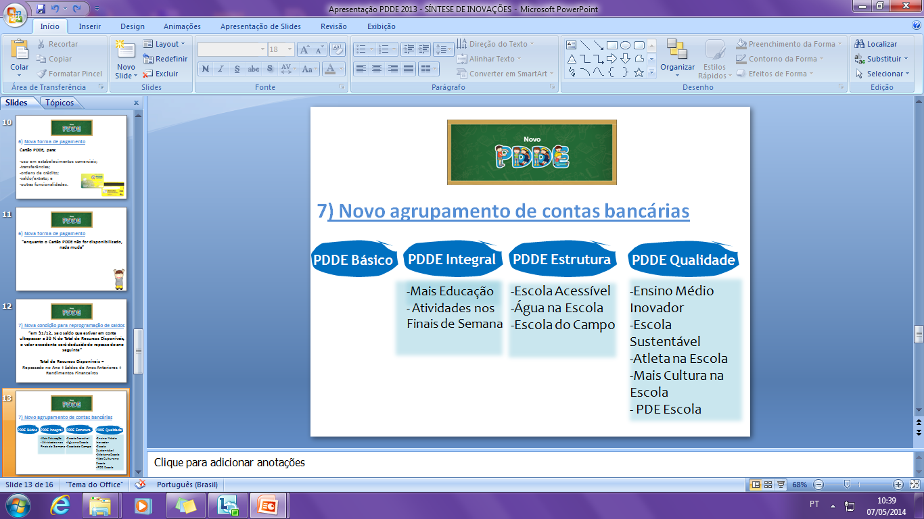
NOVO AGRUPAMENTO DE CONTAS BANCÁRIAS

Slide 6
1 - PDDE REGULAR OU BÁSICO
RESOLUÇÃO Nº 15 de 10/07/2014
2 - PDDE- ESTRUTURA
PROGRAMAS:
PDDE Acessibilidade – RESOLUÇÃO Nº 19 DE 21/05/2013
PDDE Água e Esgotamento Sanitário: RESOLUÇÃO Nº 33 DE 09/08/2013
PDDE Campo: RESOLUÇÃO 32 DE 02/08/2013

Slide 7
3 - PDDE- QUALIDADE
PROGRAMAS:
PDDE – ENSINO MÉDIO INOVADOR – RESOLUÇÃO Nº 04 de 31/03/2014
PDDE Escolas Sustentáveis – RESOLUÇÃO Nº 18 de 21/05/2013
PDDE Atleta na Escola – RESOLUÇÃO Nº 11 de 07/05/2013
4 - PDDE – EDUCAÇÃO INTEGRAL/MAIS EDUCAÇÃO – RESOLUÇÃO Nº 14 DE 09/06/2014

Slide 8
O QUE É CORRETO FAZER?
CADASTRO ANUAL PDDE NET / PDDE WEB
CONSULTA DO VALOR PLANEJADO: Acessar o PDDEREX no link http://www.fnde.gov.br/pls/simad/internet_fnde.pdderex_2_pc para verificar os valores destinados ao CUSTEIO E CAPITAL;
CONSULTA DO VALOR RECEBIDO: Acessar a LIBERAÇÃO DE RECURSOS no link http://www.fnde.gov.br/pls/simad/internet_fnde.liberacoes_01_pc para verificar os valores depositados pelo FNDE na conta da escola;

Slide 9
O QUE É CORRETO FAZER?
Retirada por mês de 01 (um) talonário de cheques, até 04 (quatro) extratos bancários do mês corrente e de 01 (um) do mês anterior sem cobrança de taxas.
REPROGRAMAÇÃO DE SALDOS: Caso o recurso recebido não seja utilizado até o final do exercício (mês de Dezembro), o Conselho Escolar deverá solicitar a reprogramação do recurso, via processo protocolado na Seduc, através de ofício e anexar cópia do extrato bancário do mês de Dezembro, obedecendo aos prazos para prestação de contas junto à SEDUC.

Slide 10
O QUE É CORRETO FAZER?
Os recursos têm finalidade principal de uso em benefício do aluno e devem ser utilizados de acordo com as prioridades que forem definidas em reunião prévia do conselho escolar.
Pesquisa prévia de preços;
Consolidação de pesquisas de preços;
Acesse o site da Receita Federal http://www.receita.fazenda.gov.br/pessoajuridica/cnpj/cnpjreva/cnpjreva_solicitacao.asp ou o SINTEGRA http://www.sintegra.gov.br/ de posse do CNPJ da empresa a ser pesquisada.

Slide 11
APLICAÇÃO FINANCEIRA DO RECURSO
Todo o recurso, OBRIGATORIAMENTE, deverá ser aplicado em conta aplicação/investimento com resgate automático. Converse com o gerente do Banco.

Slide 12
CATEGORIA ECONÔMICA
CUSTEIO: AQUISIÇÃO DE MATERIAL DE CONSUMO E SERVIÇOS
CAPITAL: AQUISIÇÃO DE MATERIAL PERMANENTE
Legislação: Portaria 448 de 13/09/2002 – Secretaria do Tesouro Nacional e Manual Adaptado da Portaria 448.

Slide 13
Obs.: Para contratação de serviços com pessoa física é necessário além das três pesquisas de preço que sejam recolhidos os impostos e tributos (ISS junto à Prefeitura e INSS no site da previdência social, IR- Imposto de Renda de acordo com a tabela Receita Federal). Os comprovantes dos impostos devem compor a prestação de contas.

Slide 14
Os materiais permanentes adquiridos deverão constar da Relação de Bens Adquiridos ou Produzidos e do Termo de Doação, em nome do CDCE da Escola.
Importante: Os recursos destinados à aquisição de material permanente (Capital) não poderão ser utilizados em material de consumo (Custeio) e vice-versa.

Slide 15
KITS DE MATERIAS DO PROGRAMA
MAIS EDUCAÇÃO
Os kits são compostos por materiais pedagógicos e de apoio indicados para o desenvolvimento de cada uma das atividades. Para cada uma das atividades do Programa, há um kit de material específico.
Observação: Os Kits estão disponíveis no MANUAL OPERACIONAL DA EDUCAÇÃO INTEGRAL

Slide 16
DESPESAS COM RESSARCIMENTO
(TRANSPORTE E ALIMENTAÇÃO)
Lei do Voluntariado: Nº 9.608 de 02/08/1998

Slide 17
IMPORTANTE:
O Valor recebido pelos MONITORES E TUTORES (atividade não remunerada) não configura Pagamento e sim ressarcimento de despesas com alimentação e transporte.
Recomenda-se a não utilização de professores da própria escola para atuarem como monitores, quando isso significar ressarcimento de despesas de transporte e alimentação com recursos do FNDE.

Slide 18
MAIS EDUCAÇÃO
ESCOLAS URBANAS
QUANTIDADE DE TURMAS | Carga Horária Semanal | VALOR DO RESSARCIMENTO
01 | 03 | R$80,00
02 | 06 | R$160,00
03 | 09 | R$240,00
04 | 12 | R$320,00
05 | 15 | R$400,00

Slide 19
MAIS EDUCAÇÃO
ESCOLAS RURAIS
QUANTIDADE DE TURMAS | Carga Horária SEMANAL | VALOR DO RESSARCIMENTO
01 | 03 | R$120,00
02 | 06 | R$240,00
03 | 09 | R$360,00
04 | 12 | R$480,00
05 | 15 | R$600,00

Slide 20
O importante é a garantia da carga horária de três horas diárias e quinze horas semanais do educando, conforme planejamento do SIMEC.
Não há limite de turmas para cada monitor, mas pedagogicamente, sabemos que não é possível mais que 10 turmas.

Slide 21
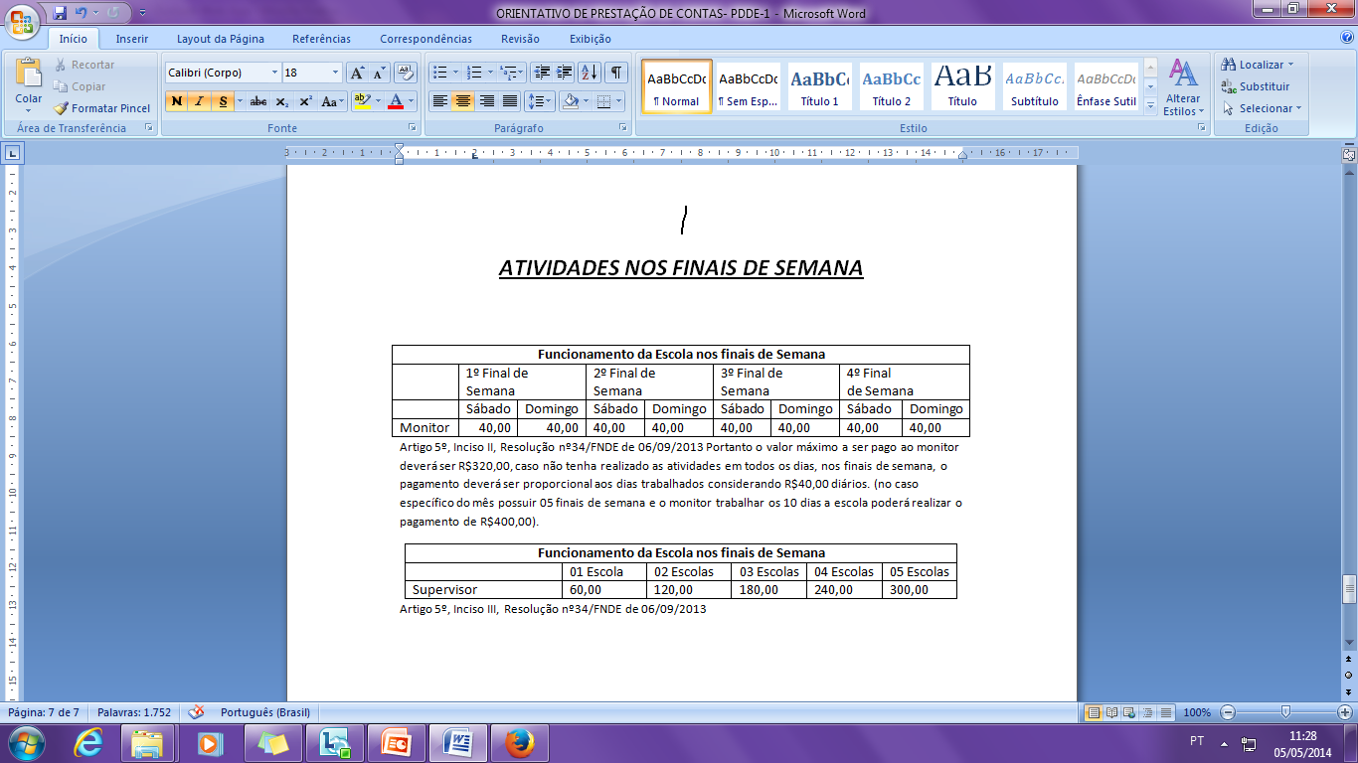
ATIVIDADES NOS FINAIS DE SEMANA

Slide 22
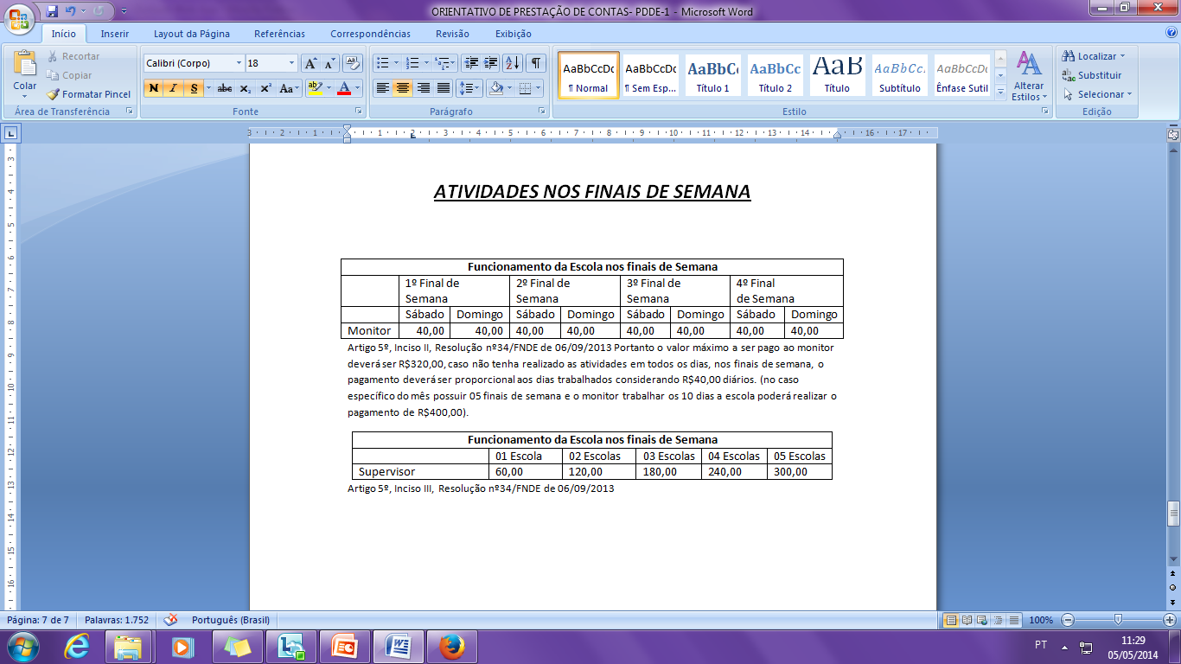
ATIVIDADES NOS FINAIS DE SEMANA

Slide 23
O QUE NÃO É PERMITIDO
Saques em dinheiro da conta-corrente para realizar qualquer pagamento ou recolhimento de impostos;
Utilizar os recursos sem obedecer o plano de ação;
Ultrapassar os limites de recursos destinados para Custeio e Capital;
Festividades, comemorações, coquetéis, recepções,flores, premiações, presentes etc;
Pagamento de serviço de água, energia elétrica ou telefone;

Slide 24
O QUE NÃO É PERMITIDO:
Pagamento de combustíveis, materiais para manutenção de veículos e transportes para desenvolvimento de ações administrativas;
Contratação serviços de servidores da administração pública federal, estadual, distrital ou municipal;
Realização de reformas de grande porte e ampliação de áreas construídas;
Despesas de qualquer espécie que caracterizem auxílio assistencial ou individual.

Slide 25
O QUE NÃO É PERMITIDO:
Pagamento antecipado aos fornecedores;
Despesas com cheques, extrato bancário, encargos por devolução de cheque e outros serviços bancários, pois os bancos, conforme acordo firmado com o FNDE, devem fornecer talões, saldos, extratos e garantir a manutenção da conta, em condições de ser movimentada, sem ônus para a escola;
Ressarcimento à maior efetuado aos monitores voluntários;
Encadernar o processo de prestação de contas;

Slide 26
DEVOLUÇÃO DE RECURSOS
De acordo com o artigo 22 da resolução FNDE/MEC nº. 10/2013:
Art. 22. As devoluções de recursos, independentemente do fato gerador que lhes deu origem, deverão ser efetuadas em agência do Banco do Brasil S/A. mediante utilização da Guia de Recolhimento da União (GRU), que pode ser emitida no sítio www.fnde.gov.br, na qual deverão ser indicados, além da razão social e número de inscrição no CNPJ da UEx, os códigos:
I – 153173 no campo “Unidade Gestora”, 15253 no campo “Gestão”, 66666-1 no campo “Código de Recolhimento” e 212198002 no campo “Número de Referência”, se a devolução ocorrer no mesmo ano do repasse dos recursos e essa não for decorrente de Restos a Pagar inscritos pelo FNDE; e
II – 153173 no campo “Unidade Gestora”, 15253 no campo “Gestão”, 18858-1 no campo “Código de Recolhimento” e 212198002 no campo “Número de Referência”, se a devolução for decorrente de Restos a Pagar inscritos pelo FNDE ou cujo ano do repasse seja anterior ao do recolhimento por meio da GRU.

Slide 27
IMPORTANTE!!!!!
Conforme artigo 21 da resolução FNDE/MEC nº 10/2013, todas as Devoluções deveram ser acrescidos de juros e correção monetária que deverão ser calculados pelo “Sistema de Atualização de Débito” do Tribunal de Contas da União, disponível no site do TCU:
http://contas.tcu.gov.br/debito/Web/Debito/CalculoDeDebito.faces

Slide 28
ATENÇÃO!!!!!
A prestação de contas é anual e deve ser realizada por conta corrente. Caso o CDCE receba dois programas na mesma conta corrente deverá apresentar na mesma prestação de contas, o Demonstrativo de Execução de Receita e Despesa relacionando todas as despesas dos programas que receberam recursos na mesma conta-corrente pela ordem cronológica de emissão dos cheques, com as notas fiscais identificadas através dos carimbos: “Pago com recursos do PDDE/2014” - “Pago com recursos do PDDE/PROEMI/2014”, “Pago com recursos do PDDE/Acessibilidade/2014” -“Pago com recursos do PDDE/Mais Educação/2014”

Slide 29
DOCUMENTOS QUE DEVEM CONSTAR
NA PRESTAÇÃO DE CONTAS
Inserir os dados no sistema GPO e enviar o processo original contendo:
Ofício de encaminhamento;
Sumário;
Ata de Aprovação emitida pelo CDCE e Conselho Fiscal;
Anexo I: Demonstrativo de Execução da Receita e Despesa;
Anexo II – Relação de Bens adquiridos ou Produzidos;
Anexo III – Termo de Doação;
Anexo IV – Conciliação Bancária;

Slide 30
DOCUMENTOS QUE DEVEM CONSTAR
NA PRESTAÇÃO DE CONTAS
03 Pesquisas de Preço, com carimbo da empresa pesquisada;
Consolidação de Pesquisa de Preço;
Ordem de Compra;
Notas Fiscais de Compra (Eletrônica) e de Serviços (Manual);
Cópias (legíveis) dos cheques com 03 assinaturas;
Extrato Bancário do exercício (conta corrente e aplicação);

Slide 31
DOCUMENTOS QUE DEVEM CONSTAR NA
PRESTAÇÃO DE CONTAS
Plano de Ação autorizado pela SEDUC/ SUGT;
Mais Educação: Recibo e Relatórios de Atividades (mensal); Termo de Adesão e Compromisso de Voluntário; Cópia de Documentos pessoais (RG e CPF) dos voluntários.

Slide 32
OBSERVAÇÕES:
A Nota Fiscal tem que constar:
Razão Social em nome do CDCE da Escola;
Carimbo de Atesto que o Material Foi Recebido ou Atesto que o Serviço foi prestado;
Carimbo de PAGUE-SE;
O Recebido por parte da empresa;
Carimbo específico do Programa/Ação: Exemplo: PDDE/MAIS EDUCAÇÃO/2014, PDDE/ENSINO MÉDIO INOVADOR/2014, PDDE/ATLETA NA ESCOLA/2014, PDDE/CAMPO/2014, PDDE/ACESSIBILIDADE/2014;

Slide 33
IMPORTANTE
A prestação de contas deverá ser realizada pelo exercício financeiro, e a mesma entregue na DIRETORIA DE ENSINO CAF, até o último dia útil de janeiro do ano subsequente conforme estabelece o artigo 2º da resolução FNDE/MEC nº. 15 de 10/07/2014.

Slide 34
Equipe de Prestação de Contas referente
aos Recursos Federais
Elenice da Silva Ferreira
elenice.ferreira@seduc.mt.gov.br
Keila Assunção da Silva
keila.silva@seduc.mt.gov.br
Leda Correa de Moras
leda.moraes@seduc.mt.gov.br
Neumes de Moraes Mesquita
neumes.mesquita@seduc.mt.gov.br
Roselida Benedita Pinto Ribeiro Franca
roselida.franca@seduc.mt.gov.br

Slide 35
Superintendente de Planejamento e Finanças
Ronaldo Miranda da Silva
ronaldo.silva@seduc.mt.gov.br
Coordenador de Convênios e Transferências Descentralizadas
Juvercy Alves Gonçalves junior
juvercy.goncalves@seduc.mt.gov.br
Gerente de Prestação de Contas de Transferências Descentralizadas
Jaconesio Alves da Silva
jaconesio.silva@seduc.mt.gov.br

Slide 36
Gerência de Prestação de Contas de Transferências Descentralizadas
Telefones:
(65) 3613-6381 – PABX
(65) 3613-6398 - Gerente

